Slide 1


Aula 3 – Pré-processamento de dados
Yuri Crotti

Slide 2


Tipos comuns de dados
Dados Tabulares: No aprendizado de máquina, o tipo mais comum de dados que você encontrará são dados tabulares - ou seja, dados organizados em uma tabela de dados
SKU | Produto | Cor | Quantidade | Preço
908721 | Camisa | Azul | 789 | 45,33
456552 | Regata | Vermelho | 244 | 22,91
789921 | Calça | Verde | 387 | 25,92
872266 | Tênis | Azul | 154 | 17,56
Observe como os dados tabulares são organizados em linhas e colunas .

Slide 3
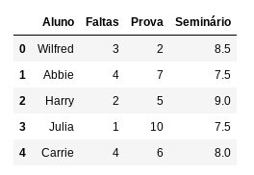
Dados tabulares – DataFrames
DataFrame é uma estrutura bidimensional de dados, como uma planilha.
df = pd.DataFrame({'Aluno' : ["Wilfred", "Abbie", "Harry", "Julia", "Carrie"],
'Faltas' : [3,4,2,1,4],
'Prova' : [2,7,5,10,6],
'Seminário': [8.5,7.5,9.0,7.5,8.0]})

Slide 4
DataFrames principais operações
Abrindo e escrevendo arquivos
pd.read_csv('nome_do_arquivo.csv', encoding='ISO-8859-1’)
pd.to_csv('nome_do_arquivo_para_salvar.csv’)
------------------------------------------------------------------------------------
xlsx = pd.ExcelFile('seu_arquivo_excel.xlsx’)
pd.read_excel(xlsx, 'Planilha 1')

Slide 5
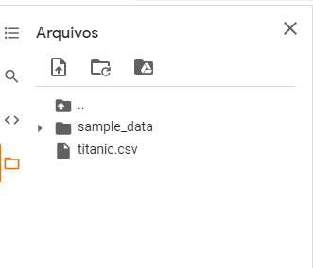
Dataset Titanic

Slide 6
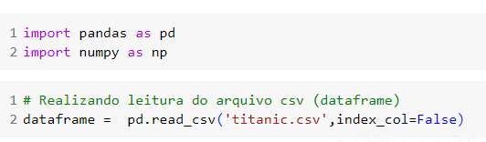
Praticando Machine Learning

Slide 7
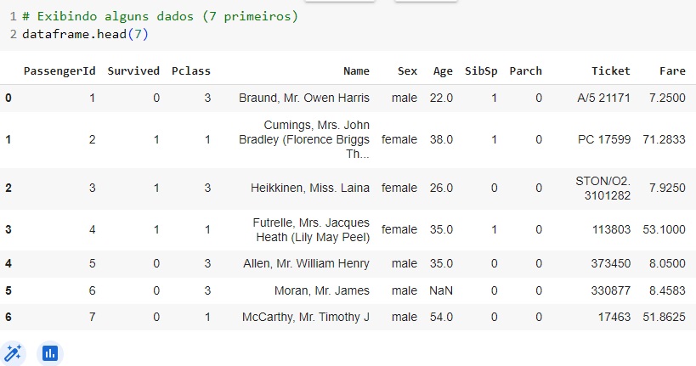
Praticando Machine Learning

Slide 8
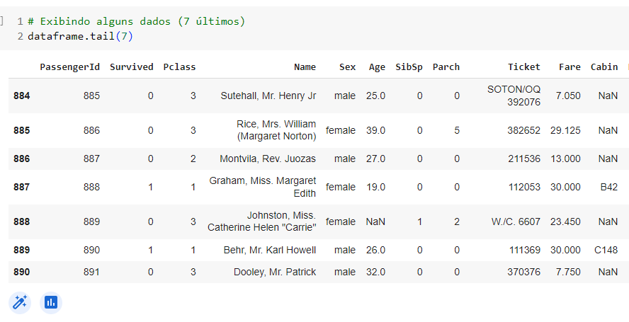
Praticando Machine Learning

Slide 9
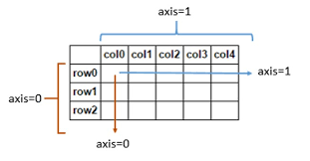
DataFrames principais operações
Removendo linhas e colunas
data_frame.drop([0, 1])
data_frame.drop('País', axis=1)
Coletando informações básicas
data_frame.shape
data_frame.index
data_frame.columns

Slide 10
DataFrames principais operações
Coletando informações básicas
data_frame.info()
data_frame.describe()
data_frame.min()
data_frame.max()
data_frame.sum()
https://pandas.pydata.org/docs/user_guide/index.html

Slide 11
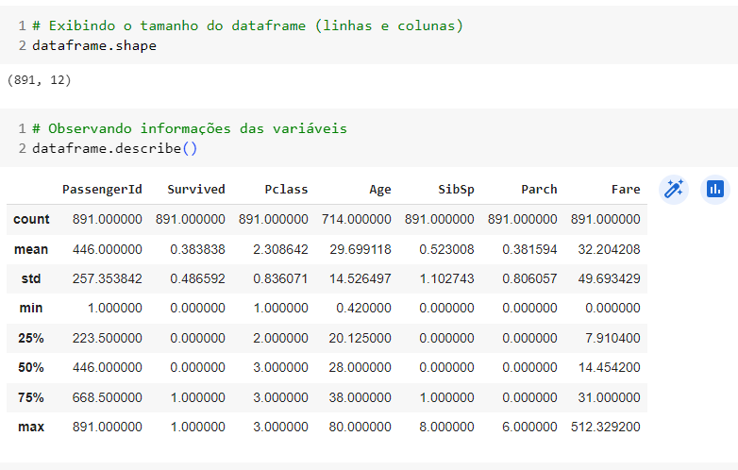
Praticando Machine Learning

Slide 12
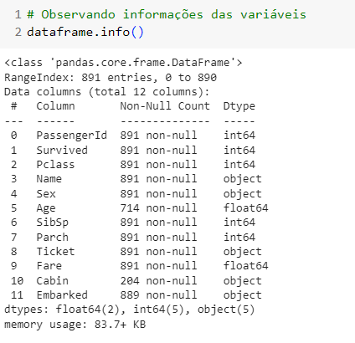
Praticando Machine Learning

Slide 13
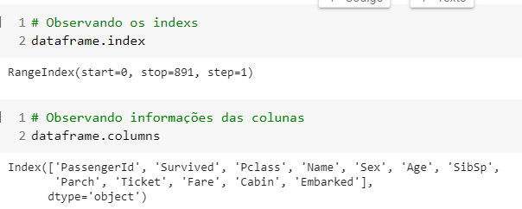
Praticando Machine Learning

Slide 14
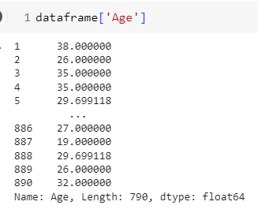
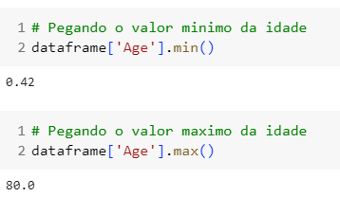
Praticando Machine Learning

Slide 15
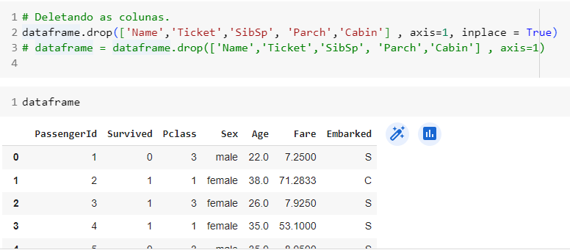
Praticando Machine Learning

Slide 16
Tratamento de dados nulos
Uma parte muito importante do pré-processamento é a limpeza dos dados que não queremos ou estão incompletos.
São algumas das ações que podemos tomar:
Excluir a coluna que contenha dados nulos;
Excluir apenas as linhas com dados nulos;
Substituir pela média da coluna;
Substituir por um valor fixo;

Slide 17
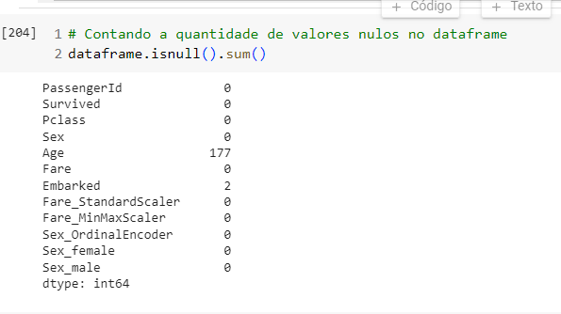
Praticando Machine Learning

Slide 18
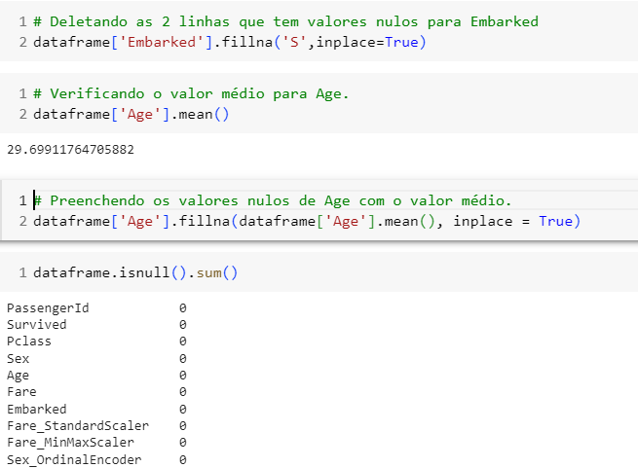
Praticando Machine Learning

Slide 19
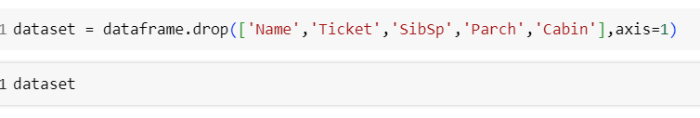
Praticando Machine Learning

Slide 20
Escalonamento de dados
Escalar dados significa transformá-los para que os valores caibam em algum intervalo ou escala.
Existem várias razões pelas quais é uma boa ideia dimensionar seus dados antes de inseri-los em um algoritmo de aprendizado de máquina
Além disso, como a maioria dos algoritmos está usando a distância euclidiana em segundo plano, ter recursos escalados é melhor na construção de modelos.
Notes:
.

Slide 21
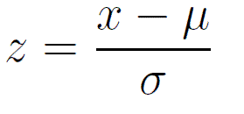
Escalonamento de dados por padronização
A padronização redimensiona os dados para que eles tenham uma média de 0 e um desvio padrão de 1.
Subtraímos a média (𝜇) de cada valor (x) e depois dividimos pelo desvio padrão (𝜎).

Slide 22
Escalonamento de dados por padronização
Suponha que tenhamos uma amostra que contém três pontos de dados com os seguintes valores: 50, 100, 150.
A média dos nossos dados seria 100, enquanto o desvio padrão da amostra seria 50.
(50 − 100)/50 = -50/50 = -1
(100 − 100)/50 = 0/50 = 0
(150 − 100)/50 = 50/50 = 1
O resultado da padronização é que nossa distribuição de dados agora tem uma média de 0 e um desvio padrão de 1

Slide 23
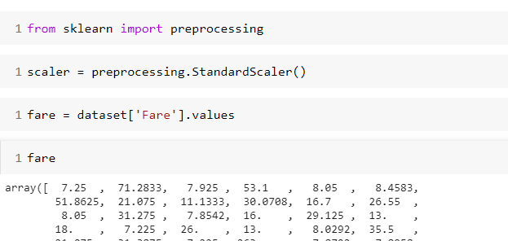
Praticando Machine Learning

Slide 24
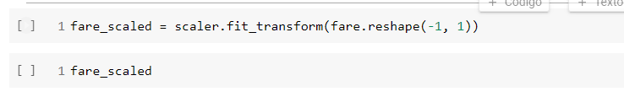
Praticando Machine Learning

Slide 25
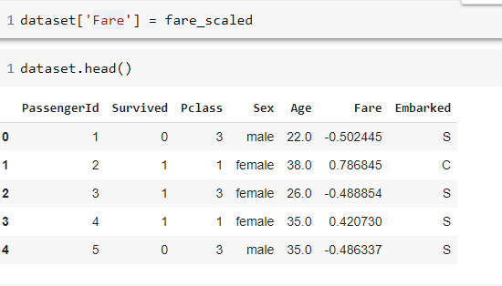
Praticando Machine Learning

Slide 26
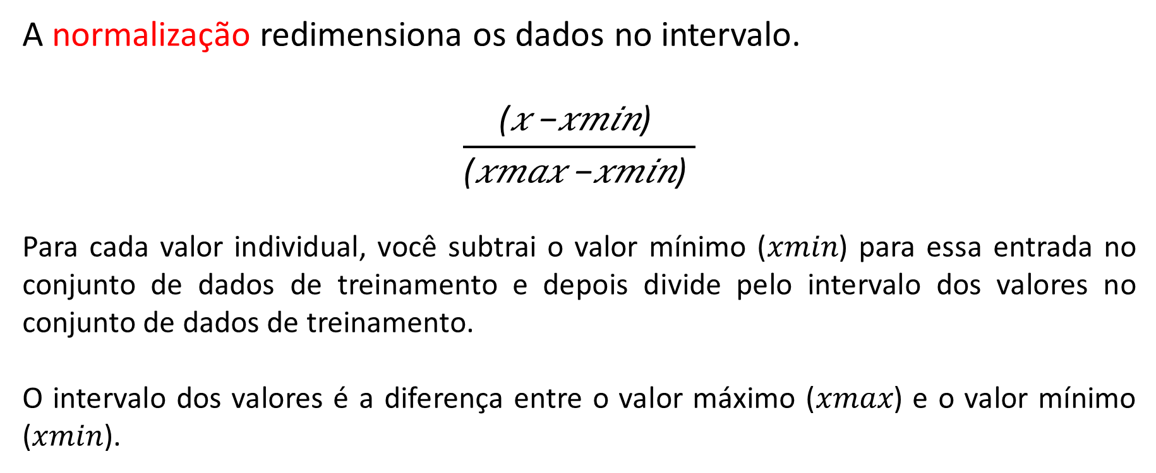
Escalonamento de dados por normalização
A normalização redimensiona os dados no intervalo.
$$\frac{\text{(}\text{x}\text{ −}\text{xmin}\text{) }}{\text{(}\text{xmax}\text{ −}\text{xmin}\text{)} }$$
Para cada valor individual, você subtrai o valor mínimo (𝑥𝑚𝑖𝑛) para essa entrada no conjunto de dados de treinamento e depois divide pelo intervalo dos valores no conjunto de dados de treinamento.
O intervalo dos valores é a diferença entre o valor máximo (𝑥𝑚𝑎𝑥) e o valor mínimo (𝑥𝑚𝑖𝑛).

Slide 27
Escalonamento de dados por normalização
Suponha que tenhamos uma amostra que contém três pontos de dados com os seguintes valores: 50, 100, 150.
O valor mínimo (𝑥𝑚𝑖𝑛) é 50, enquanto o valor máximo (𝑥𝑚𝑎𝑥) é 150. O intervalo dos valores é 𝑥𝑚𝑎𝑥 −𝑥𝑚𝑖𝑛 = 150 - 50 = 100.
(50 − 50)/100 = 0/100 = 0
(100 − 50)/100 = 50/100 = 0.5
(150 − 50)/100 = 100/100 = 1
O objetivo era redimensionar nossos dados em valores que variam de 0 a 1, e como você pode ver, foi exatamente isso que a fórmula fez.

Slide 28
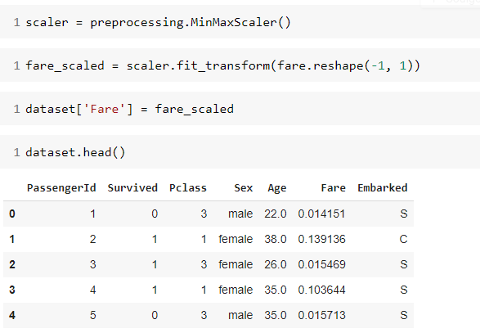
Praticando Machine Learning

Slide 29
Normalização x Padronização
Padronização Características:
Mantém a distribuição original (não "força" limites de mínimo e máximo).
Menos sensível a outliers do que a normalização Min-Max (mas ainda pode ser afetada).
Comum quando os dados seguem (ou se espera que sigam) uma distribuição normal.
Normalização Características:
Mantém a forma da distribuição (mas muda a escala).
Muito sensível a outliers: um valor extremo pode achatar todo o resto.
Garante que todas as features estejam no mesmo intervalo fixo.

Slide 30
Tipos comuns de dados
Dados Categóricos
São dados decorrentes da observação de variáveis categóricas, ou seja, aqueles que identificam para cada caso uma categoria.
SKU | Produto | Cor | Quantidade | Preço
908721 | Camisa | Azul | 789 | 45,33
456552 | Tênis | Vermelho | 244 | 22,91
789921 | Bermuda | Verde | 387 | 25,92
872266 | Camisa | Azul | 154 | 17,56

Slide 31
Transformação de dados categóricos
Existem duas abordagens comuns para codificar dados categóricos:
Ordinal Encoding: Simplesmente convertemos os dados categóricos em códigos inteiros que variam de 0 a (número de categorias – 1).
One hot encoding: é uma abordagem muito diferente. Na codificação one-hot, transformamos cada valor categórico em uma coluna. Se houver n valores categóricos, n novas colunas serão adicionadas.

Slide 32
Transformação Ordinal Encoding
SKU | Produto | Cor | Quantidade | Preço
908721 | Camisa | Azul | 789 | 45,33
456552 | Tênis | Vermelho | 244 | 22,91
789921 | Bermuda | Verde | 387 | 25,92
872266 | Camisa | Azul | 154 | 17,56
SKU | Produto | Cor | Quantidade | Preço
908721 | 0 | Azul | 789 | 45,33
456552 | 1 | Vermelho | 244 | 22,91
789921 | 2 | Verde | 387 | 25,92
872266 | 0 | Azul | 154 | 17,56

Slide 33
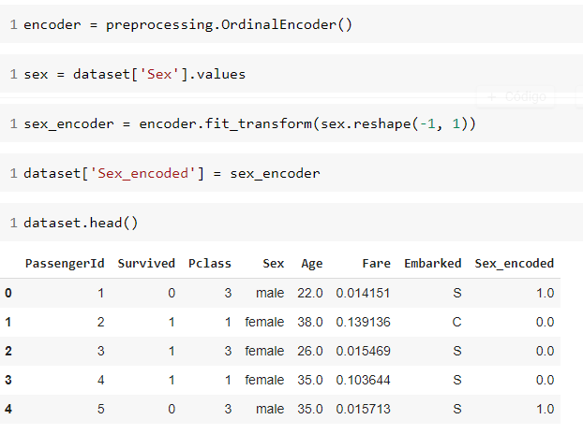
Praticando Machine Learning

Slide 34
Transformação One hot encoding
SKU | Produto | Cor | Quantidade | Preço
908721 | Camisa | Azul | 789 | 45,33
456552 | Tênis | Vermelho | 244 | 22,91
789921 | Bermuda | Verde | 387 | 25,92
872266 | Camisa | Azul | 154 | 17,56
SKU | Bermuda | Camisa | Tênis | Vermelho | Verde | Azul | Quantidade | Preço
908721 | 0 | 1 | 0 | 0 | 0 | 1 | 789 | 45,33
456552 | 0 | 0 | 1 | 1 | 0 | 0 | 244 | 22,91
789921 | 1 | 0 | 0 | 0 | 1 | 0 | 387 | 25,92
872266 | 0 | 1 | 0 | 0 | 0 | 1 | 154 | 17,56
Notes:
Uma desvantagem da codificação one-hot é que ela pode potencialmente gerar um número muito grande de colunas.

Slide 35
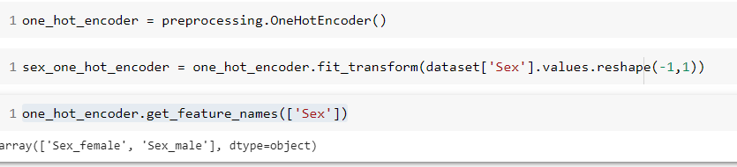
Praticando Machine Learning

Slide 36
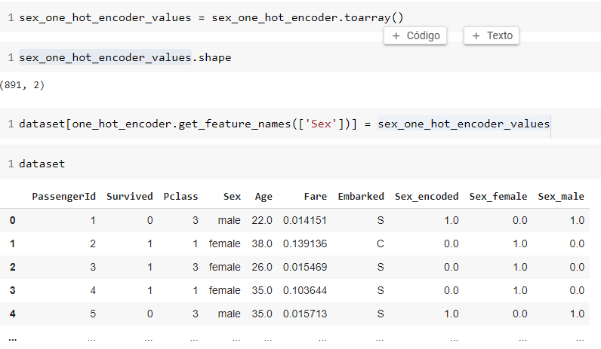
Praticando Machine Learning

Slide 37
Atividade
3 - Aplicar as técnicas de pré-processamento discutidas na aula aos datasets que você pesquisou e explorou na aula passada.
4 - Utilize os tutoriais para plotar informações do Titanic:
https://www.kaggle.com/code/fourbic/visualizing-the-titanic-data-with-seaborn
https://gist.github.com/mwaskom/8224591

Slide 38
Aula 3 – Pré-processamento de dados
Yuri Crotti

